Slide 1

Graphen Dijkstra-Algorithmus
André Gilbert und Valentin Müller, SAP
Juni 30, 2021

Slide 2
Agenda
Anwendungsmöglichkeiten
Routing
Navigation
Dijkstra’s Shortest Path Algorithm
Graphen
Voraussetzungen
Algorithmus
Erweiterung von Dijkstra’s Algorithm
A* Search
Demonstration

Slide 3
Anwendungsmöglichkeiten

Slide 4

Anwendungsmöglichkeiten Routing
First level
Second level
Third level

Slide 5

Anwendungsmöglichkeit Navigation
First level
Second level
Third level

Slide 6
Dijkstra’s Shortest Path

Slide 7
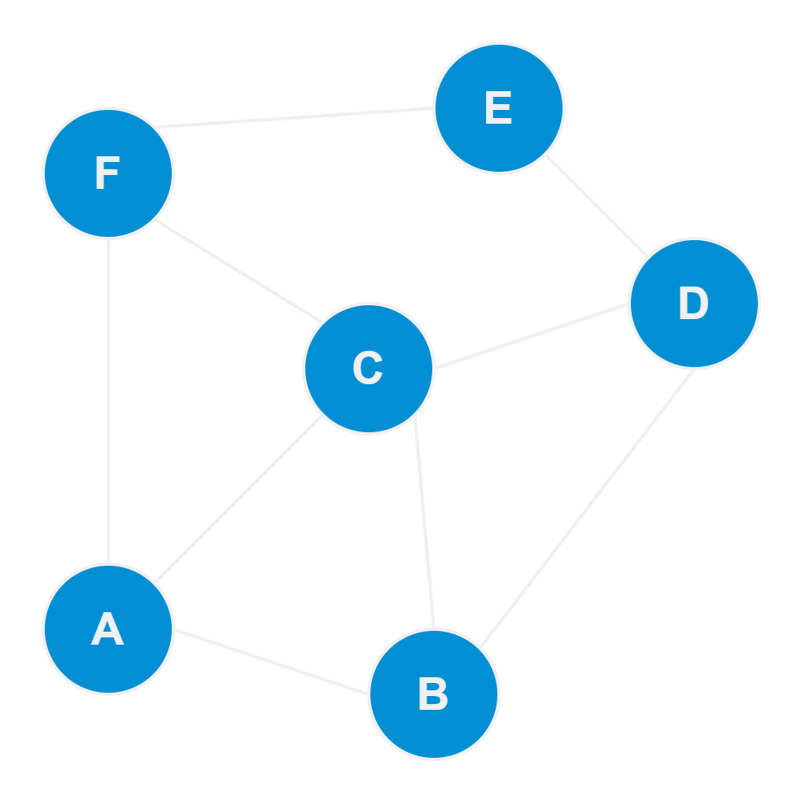
Dijkstra’s Shortest Path Algorithm Graphen
Undirected Graphs
Die Edges haben keine Orientierung oder Richtung
Die Edge (u, v) ist identisch mit der Kante (v, u)
Die Vertices könnten Städte darstellen und
eine Edge könnte eine bidirektionale Straße representieren

Slide 8
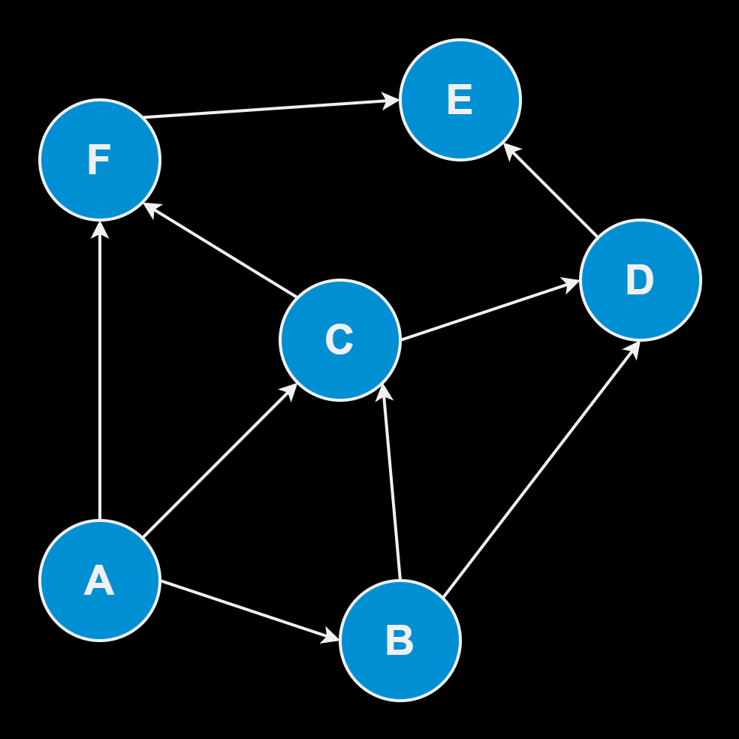
Dijkstra’s Shortest Path Algorithm Graphen
Directed Graphs
Die Edges haben eine Orientierung oder Richtung
Die Edge (u, v) ist die Edge von Vertex u zu Vertex v
Die Vertices könnten Menschen darstellen und eine Edge
könnte eine Person u sein, die Person v ein Geschenk gekauft hat

Slide 9

Dijkstra’s Shortest Path Algorithm Graphen
Weighted Graphs
Vertices können ein bestimmtes Gewicht enthalten
Das Gewicht kann einen beliebigen Wert wie Kosten, Entfernung,
Menge usw. darstellen
Eine Edge in einem solchen Graph wird als Triplet (u, v, w) dargestellt
Vertices mit einem Gewicht können in undirected oder
directed Graphs vorkommen

Slide 10

Dijkstra’s Shortest Path Algorithm Voraussetzungen
Edges des Graph dürfen keine negative Weights bzw. Pfadkosten haben
Vertex besucht → Optimale Distanz bzw. Pfadkosten erreicht
Ermöglicht greedy-Funktionsweise (Wahl des “Next Most Promising Vertex”) des Algorithmus
Funktioniert für directed und undirected Graphs

Slide 11
Dijkstra’s Shortest Path Algorithm Algorithmus
First level
Second level
Third level

Slide 12
Dijkstra’s Shortest Path Algorithm Algorithmus
First level
Second level
Third level

Slide 13
Dijkstra’s Shortest Path Algorithm Algorithmus
First level
Second level
Third level

Slide 14
Insert page title (sentence case) Subheadline
First level
Second level
Third level

Slide 15
Erweiterung von Dijkstra’s Algorithm

Slide 16
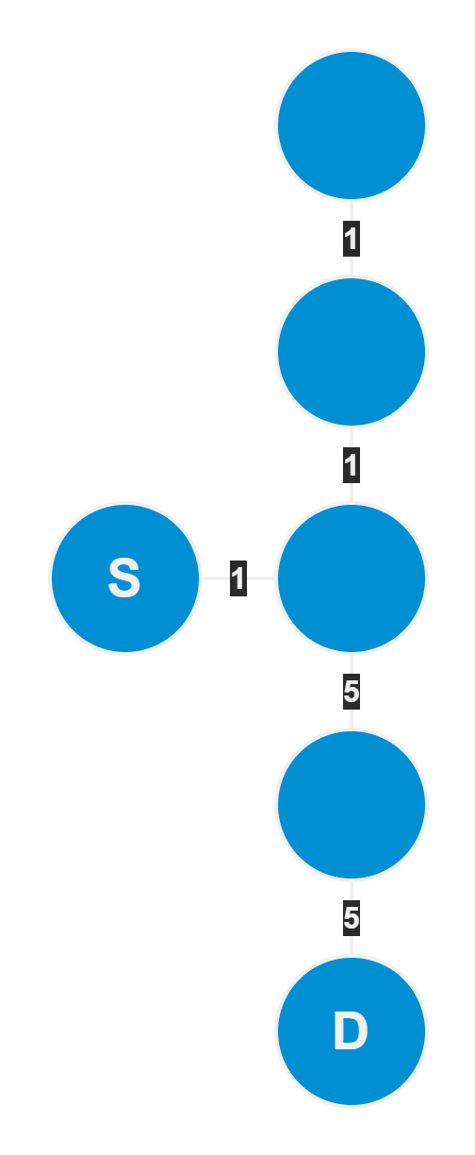
Erweiterung von Dijkstra’s Algorithm A* Search
Ineffizienz von Dijkstra
Dijkstra‘s Algorithm verarbeitet jede
vielversprechendste Edge der Reihe nach
Heuristik
Bei jedem Schritt wird vorausgeplant,
damit optimalere Entscheidung getroffen werden

Slide 17
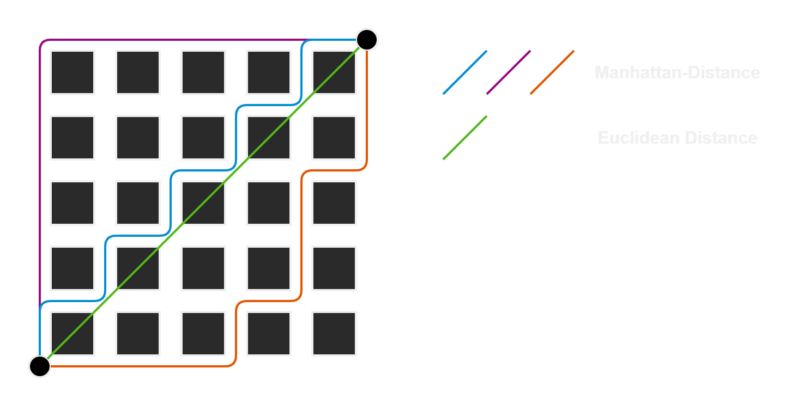

Erweiterung von Dijkstra’s Algorithm A* Search
Manhatten Distanz
$h= ∣xstart​−xdestination​∣+ ∣ystart​−ydestination​∣$
Euklidische Distanz
$h= \sqrt{{(xstart −xdestination)}^{2} + {(ystart −ydestination)}^{2} }$

Slide 18
Insert page title (sentence case) Subheadline
First level
Second level
Third level

Slide 19
Demonstration

Slide 20
“For the absence of a bibliography I offer neither explanation nor apology.”
Edsger W. Dijkstra

Slide 21
Quellenangaben
First level
Second level
Third level

Slide 22
Thank you.

